Slide 1

Obrigações e
Providências dos Estados e
Municípios pós PEC 06/2019
XIII Seminário Jurídico e Financeiro - APEPREM
11
.
SETEMBRO
2019
ALLEX ALBERT RODRIGUES
Subsecretário dos Regimes Próprios

Slide 2

“O princípio do equilíbrio financeiro e atuarial é um escudo essencial aos mais pobres e às gerações futuras.
O corolário do desequilíbrio financeiro é imposto.
O corolário do desequilíbrio atuarial é dívida.
Seja para o cidadão de hoje, seja para o cidadão de amanhã.”
Parecer da Reforma da Previdência – CCJ Senado Federal

Slide 3
VAMOS DEBATER ALGUNS NÚMEROS DOS RPPS

Slide 4
Segurados dos RPPS Municípios / População Total do Município
Fonte: Anuário Estatístico da Previdência Social - AEPS 2018 - CADPREV/SPREV.

Slide 5
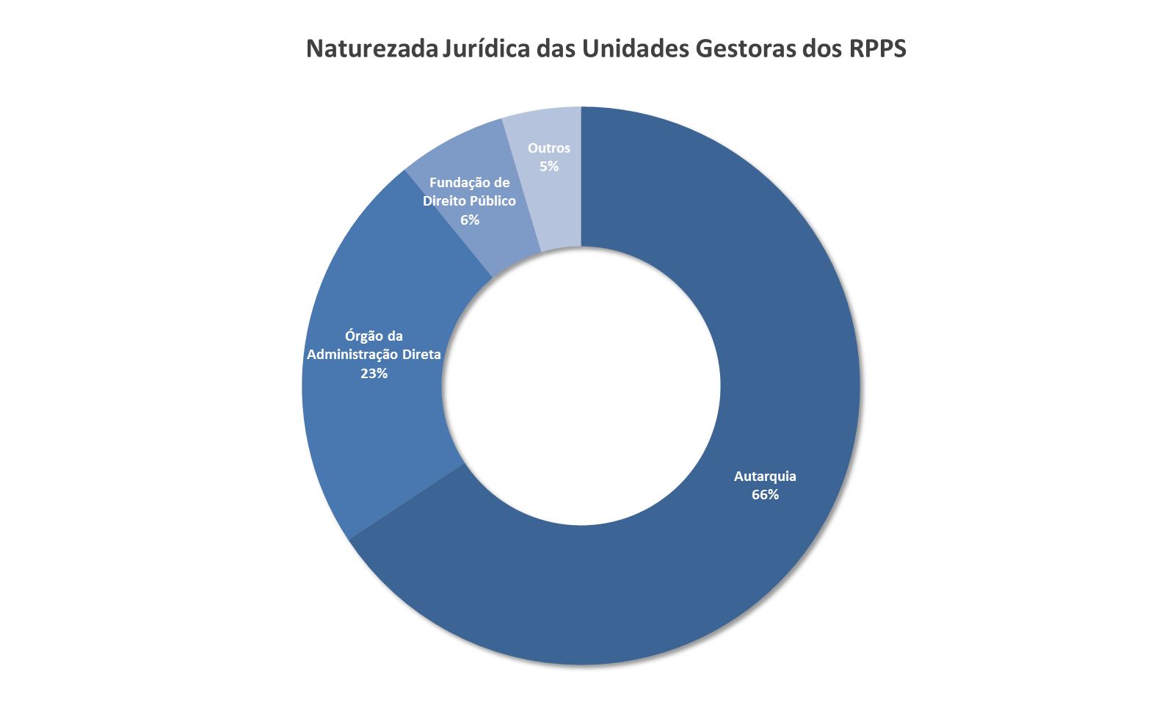
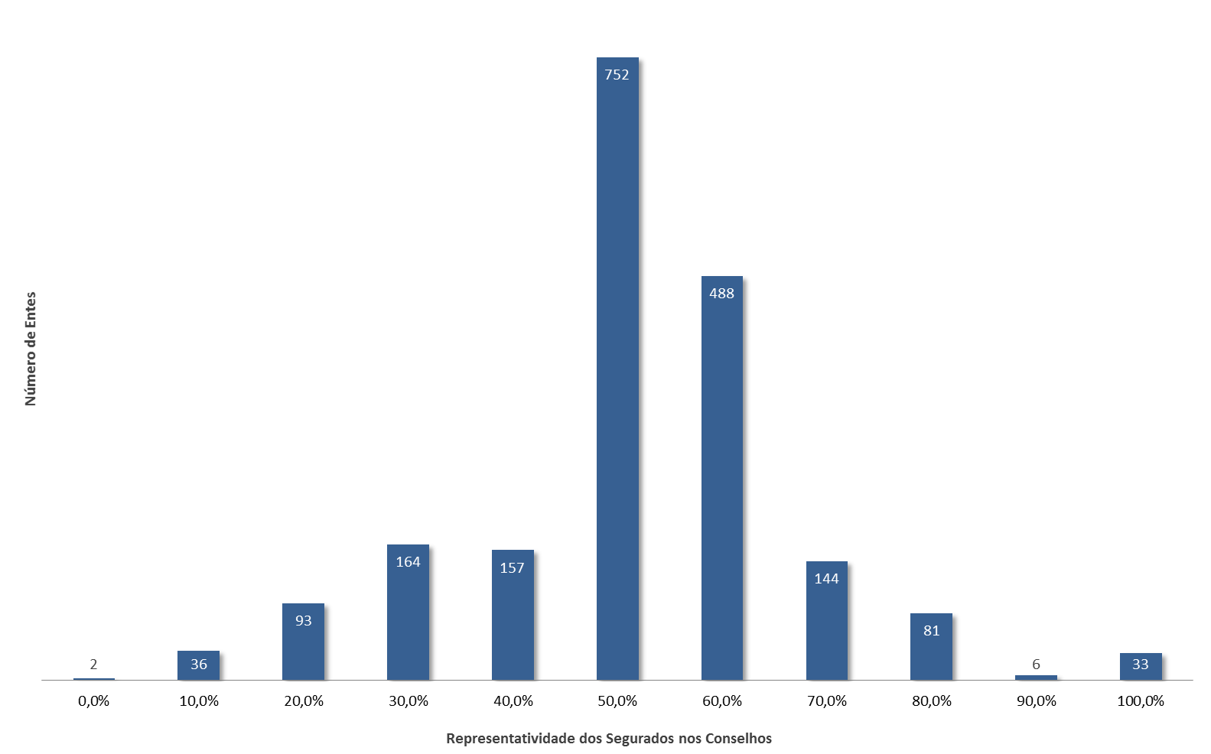
GESTÃO DOS RPPS:
REPRESENTATIVIDADE SEGURADOS NOS CONSELHOS

Slide 6
Média de Remuneração (1)Servidores Ativos
(2) Aposentados dos RPPS dos Municípios (em R$)
Fonte: Anuário Estatístico da Previdência Social - AEPS 2018 - CADPREV/SPREV.

Slide 7









Dívida da geração atual dos Regimes Próprios de Previdência dos servidores públicos corresponde a 64% do PIB.
DEFICIT ATUARIAL DO RPPS
Grupo | Ativos | Aposentados | Pensionistas | Total | Relação ativos / apos. + Pens. | Déficit atuarial (R$ tri) | Relação deficit / segurados
União (1) | 688.778 | 446.852 | 294.145 | 1.429.775 | 0,9 | 1,20 | 839 mil
Estados/DF (2) | 2.454.573 | 1.671.827 | 503.908 | 4.630.308 | 1,1 | 2,10 | 454 mil
Municípios | 2.593.884 | 710.490 | 176.841 | 3.481.215 | 2,9 | 1,03 | 296 mil
TOTAL RPPS | 5.737.235 | 2.829.169 | 974.894 | 9.541.298 | 1,5 | 4,33 | 454 mil
Observações:
1 - União: Considera apenas os servidores civis. Relatório da Avaliação Atuarial de 2019 (Anexo IV.6 PLDO 2020)
2 - Estados/DF: Demonstrativo de Informações Previdenciárias e Repasses (DIPR) e Demonstrativo dos Resultados da Avaliação Atuarial (DRAA), com aplicação da mesma taxa de desconto da União. Inclui os servidores civis e, quando declarados, os policiais e bombeiros militares dos Estados.

Slide 8
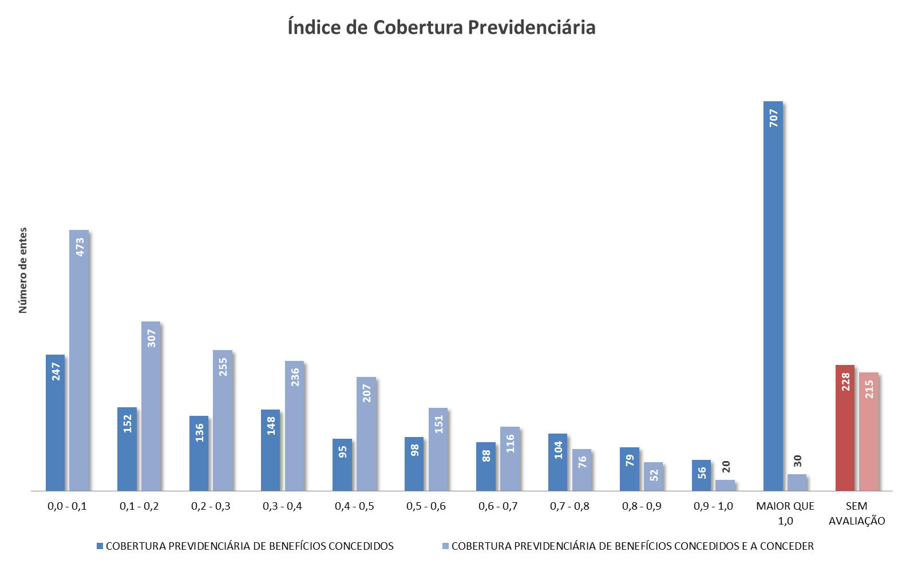
Índice de Cobertura Previdenciária
Inclui Estados e Municípios - fonte: DRAA.

Slide 9
RECEITAS - DESPESAS DOS RPPS
Em 2017:
Capitais: - R$ 7,2 Bilhões
Municípios: + R$ 8,7 Bilhões
Em 2018:
Capitais: - R$ 10,8 Bilhões
Municípios: + R$ 2,5 Bilhões
Fonte: Fonte: STN - Relatório Resumido de Execução Orçamentária - RREO de 2018, com dados de execução orçamentária referente a 2017 e 2018. SRPPS/SPREV/ME - CADPREV, Demonstrativo de Informações Previdenciárias - DIPR, extração 07/2019.

Slide 10
QUANTIDADE DE SEGURADOS DOS RPPS MUNICIPAIS
Fonte: Anuário Estatístico da Previdência Social - AEPS 2018 - CADPREV/SPREV.

Slide 11
Municípios: forte predomínio de mulheres
Pirâmide etária servidores municipais ativos
Fonte: IPEA

Slide 12
Municípios: grande número de servidores elegíveis para aposentadoria na próxima década
Fonte: IPEA

Slide 13
A PEC Nº 06/2019 NÃO SE APLICA AOS ESTADOS E MUNICÍPIOS?

Slide 14
Regras gerais RPPS – art. 40 - aposentadorias
  Por incapacidade permanente para o trabalho (desde que insuscetível de readaptação; obrigatória a reavaliação);
  Compulsoriamente aos 75 anos;
  Voluntariamente:
    Na União aos 62 anos mulher e 65 anos homem;
    Nos Estados/DF e Municípios: idade mínima na Constituição Estadual ou na Lei Orgânica;
    Tempo de contribuição e demais requisitos p/ LC
Salário-mínimo < Aposentadoria < teto do RGPS.

Slide 15
Idade e tempo contribuição p/ LC de cada ente somente para servidor:
  Com deficiência, submetido a avaliação biopsicossocial ;
  Agente penitenciário/socioeducativo e forças de segurança (inc. I a IV do art. 144);
  C/ atividades exercidas com efetiva exposição a agentes nocivos, prejudiciais à saúde (químico, físico e biológico)
  Vedada caracterização p/ categoria profissional ou ocupação/enquadramento por periculosidade.
  Professor: idade mínima reduzida em 5 anos

Slide 16
Lei ordinária de cada ente federativo:
Regras de cálculo p/ aposentadoria;
Reajustamento dos benefícios;
Pensão por morte;
Abono de permanência;
Contribuições:
  Ordinária c/ alíquotas progressivas*
  Se tiver deficit atuarial: contribuição ordinária dos aposentados e pensionistas s/ parcela acima do salário mínimo*.
  Se insuficiente: contribuição extraordinária*, por prazo determinado, simultaneamente c/ outras medidas p/ equacionamento do déficit.
.
  * Se referendar a PEC

Slide 17
Alíquota ordinária do RPPS da União - art. 11 da PEC: 14%
RPPS da União: alíquotas progressivas:
Faixa Salarial (R$) | Alíquota Efetiva | Alíquota Progressiva
Até 1 Salário Mínimo | 7,5% | 7,5%
998,01 a 2.000,00 | 7,5% a 8,25% | 9,0%
2.000,01 a 3.000,00 | 8,25% a 9,5% | 12,0%
3.000,01 a 5.839,45 | 9,5% a 11,68% | 14,0%
5.839,46 a 10.000,00 | 11,68% a 12,86% | 14,5%
10.000,01 a 20.000,00 | 12,86% a 14,68% | 16,5%
20.000,01 a 39.000,00 | 14,68% a 16,79% | 19,0%
Acima de 39.000,00 | + de 16,79% | 22,0%
Faixas | Alíquota Progressiva | Contribuição
R$30 mil | 16,12% | R$4.835,83
R$10.000,00 | 19% | R$1.900,00
R$10.000,00 | 16,5% | R$1.650,00
R$4.160,55 | 14,5% | R$603,28
R$2.839,45 | 14% | R$397,52
R$1.000,00 | 12% | R$120,00
R$1.002,00 | 9% | R$90,18
R$998,00 | 7,5% | R$74,85

Slide 18
Normas que impactam todos RPPS
Acumulação de pensão por morte + outros benefícios.
Criação de RPPS.
Outros benefícios além de aposentadoria e pensão.
Parcelamentos acima de 60 parcelas.
Utilização dos recursos com outra finalidade.
Recebimento de transferências voluntárias se descumprir normas gerais.

Slide 19
Normas que impactam todos RPPS
Após EC, incorporação de vantagens de caráter temporário ou função de confiança/cargo em comissão à remuneração do cargo efetivo.
Incorporar em caso de integralidade verbas rubricas de variação de carga horária ou vinculados a indicadores de desempenho e produtividade sem aplicação de proporcionalidade pelo período contribuído em relação ao tempo total exigido
Continuar c/ vínculo após aposentadoria.
Complementação de aposentadoria.

Slide 20
Normas que impactam todos RPPS
Lei nº 9.717/98 c/ lei complementar geral até a edição da LRP.
Definição de Equilíbrio Financeiro e Atuarial.
Limites de contribuições: servidores ativos, aposentados e pensionistas.
Unidade gestora única e financiamento por todos os órgãos e Poderes.
Instituição obrigatória de regime de previdência complementar, administrado por entidade fechada ou aberta.
Readaptação p/ exercício cargo compatível c/ limitação na capacidade física ou mental.
Empréstimo consignado.
Sistema integrado de dados de todos regimes de previdência e assistência.

Slide 21
Competência legislativa dos Entes Federativos
“Aplicam-se às aposentadorias dos servidores e às pensões concedidas aos dependentes dos servidores dos Estados, do Distrito Federal e dos Municípios as normas constitucionais e infraconstitucionais anteriores à data de entrada em vigor desta Emenda Constitucional, enquanto não promovidas alterações na legislação interna relacionada ao respectivo regime próprio de previdência social”.
Como aplicar as regras de benefícios (transitórias e de transição)?

Slide 22
E A PEC
PARALELA?

Slide 23
QUAIS PROVIDÊNCIAS ADOTAR?...

Slide 24
IMPACTOS DA APROVAÇÃO DA PEC 06/2019 Original - MUNICÍPIOS
Simulação realizada pela SPREV, a partir de amostra de 106 RPPS municipais:
Ganho no resultado financeiro (despesas com benefícios a conceder - receitas com contribuições) de R$ 86,7 bilhões nos próximos 10 anos.
Ganho no deficit atuarial de R$ 124,4 bilhões (em média 30%).
Extrapolando esses resultados para todos os RPPS municipais:
Ganho de R$ 170,4 bilhões no resultado financeiro de 10 anos.
Redução no deficit atuarial de R$ 356,4 bilhões, conforme detalhado abaixo:
PORTE DO MUNICÍPIO | Nº RPPS | RESULTADO DEFICITÁRIO CONSIDERANDO SITUAÇÃO ATUAL¹ | REDUÇÃO RESULTADO ATUARIAL² |  | NOVO RESULTADO ATUARIAL
Capitais | 26 | -491.505.394.943,33 | 115.497.849.829,78 |  | -376.007.545.113,55
Municípios com mais de 400 mil habitantes | 29 | -178.289.342.163,83 | 84.815.794.072,89 |  | -93.473.548.090,94
Municípios entre 100 e 400 mil habitantes | 173 | -189.125.601.931,63 | 105.183.391.065,39 |  | -83.942.210.866,24
Municípios entre 50 e 100 mil habitantes | 195 | -58.506.281.561,11 | 22.614.062.489,23 |  | -35.892.219.071,88
Municípios entre 10 e 50 mil habitantes | 952 | -98.645.019.086,04 | 23.410.641.656,85 |  | -75.234.377.429,19
Municípios com até 10 mil habitantes | 721 | -16.783.889.237,93 | 4.880.428.517,88 |  | -11.903.460.720,05
TOTAL | 2096 | -1.032.855.528.923,86 | 356.402.167.632,01 |  | -676.453.361.291,85
1 - Conforme resultado reportado no Demonstrativo de Resultados da Avaliação Atuarial (DRAA), para avaliação de 2018 (AEPS 2017).
2 - Simulação considerando metodologias e premissas utilizadas na avaliação atuarial do RPPS da União.

Slide 25
POR ONDE COMEÇAR?...

Slide 26
E A LEI DE RESPONSABILIDADE PREVIDENCIÁRIA NA PEC

Slide 27
Normas que impactam todos RPPS: a Lei Responsabilidade Previdenciária no § 22 do art. 40
Seção I - DISPOSIÇÕES PRELIMINARES
Seção II - DOS BENEFICIÁRIOS DOS RPPS
Seção III - DA GESTÃO
Seção IV - DA ADESÃO A CONSÓRCIO PÚBLICO
Seção V - DO EQUILÍBRIO FINANCEIRO E ATUARIAL E EQUACIONAMENTO DO DEFICIT
Seção VI – DA INSTITUIÇÃO DE FUNDO PREVIDENCIÁRIO
Seção VII - DA UTILIZAÇÃO DOS RECURSOS PREVIDENCIÁRIOS
Seção VIII - DO MODELO DE ARRECADAÇÃO E PLANO DE CUSTEIO
Seção IX - DO MODELO DE APLICAÇÃO DOS RECURSOS

Slide 28
Normas que impactam todos RPPS: a Lei Responsabilidade Previdenciária
Seção X - DA CONTABILIDADE
Seção XI - DO PLANO DE BENEFÍCIOS
Seção XII - DA CESSÃO, AFASTAMENTO E LICENCIAMENTO DE SEGURADOS
Seção XIII - DAS RESPONSABILIDADES
Seção XIV - DO CONTROLE, ACOMPANHAMENTO, FISCALIZAÇÃO E CONTROLE EXTERNO E SOCIAL
Seção XV - DO SISTEMA INTEGRADO DE DADOS
Seção XVI - DOS REQUISITOS PARA EXTINÇÃO DE RPPS
Seção XVII - DISPOSIÇÕES GERAIS

Slide 29
A RESPONSABILIDADE PREVIDENCIÁRIA NA LEI 9.717/98

Slide 30
RESPONSABILIDADE
RESPONSABILIZAÇÃO

Slide 31
DOS REQUISITOS...
Conduta Ilibada
Certificação/habilitação
Experiência
Formação

Slide 32
DO CRPS...

Slide 33
DO CNRPPS...

Slide 34


Da proposta:
Conselho Nacional dos Regimes Próprios de Previdência Social – CNRPPS
15
4 União:
2 SPREV
1 SGDP
1 INSS
7 CONAPREV: 2 RPPS Estados, 2 RPPS Municípios, 1 Assoc. Nacional RPPS, 1 Assoc. Estados, 1 Assoc. Municípios
4 Estados/DF:
2 RPPS
1 Assoc. Patronal
1 Trib. Contas
2 SPREV;
1 SGDP;
1 INSS;
1 Trib. Contas
4 Municípios:
2 RPPS
1 Ass. Patronal
1 Ass. Nac. RPPS
3 Representantes de segurados
3 segurados (1 União, 1 Estados/DF e 1 Municípios)

Slide 35
DA COMPENSAÇÃO PREVIDENCIÁRIA...

Slide 36
OBRIGADO...
“É uma autoproteção da própria Carta: sem equilíbrio financeiro e atuarial, o que teremos concretamente é a anulação de várias prescrições da Constituição.
A Previdência é uma despesa alta em todas as esferas, e é ascendente pois é obrigatória e está atrelada a um dos mais rápidos processos de envelhecimento da população no mundo.
Parecer da Reforma da Previdência – CCJ Senado Federal

